Slide 1
מערכת שידורים לאומית

Slide 2
נהיגה בתנאים מכבידים
נושא מספר 17

Slide 3
נהיגה בתנאים מכבידים
נהיגה בתנאים המקשים על נהיגתו של הנהג ומחייבים אותו להיערך ולשנות את אופן נהיגתו כך שלא תסכן אותו ואת עוברי הדרך. יובהר שבנסיבות חריגות מומלץ לנהג להפסיק נהיגתו לאלתר.
תנאים מכבידים בנהיגה קשורים במספר מאפיינים:
תנאי הדרך והסביבה.
תנאי מזג האוויר.

Slide 4
תנאי מזג אויר מכבידים

Slide 5
גשם, שלג ובוץ
גשם חזק מגביל מאוד את שדה הראייה בשל "מסך מים" שהוא יוצר - כיסוי שמשות הרכב במים בקצב מהיר יותר מקצב ניגובם על-ידי המגבים.
בנסיעה בגשם על הנהג:
להקפיד על ניקיון הפנסים.
להגדיל את המרחק מהרכב שלפנים.
להימנע משקיעה בבוץ וכניסה לשלוליות. לאחר כניסה לשלולית עמוקה יש לבדוק את תקינות הבלמים.
להדליק אורות גם ביום.
לשמור על ניקיון השמשות ותקינות המגבים.

Slide 6
אדים ברכב
אדים מכסים בחורף את שמשות המכונית בחלקן הפנימי וחוסמים את הראות. האדים נוצרים כתוצאה מהפרשי הטמפרטורה בין האוויר הקר שעל שמשת המכונית לחום והלחות שעולים מגופם של הנוסעים ברכב.
בתנאים אלו על הנהג:
לאפשר לאוויר מבחוץ לחדור אל הרכב כדי להפחית את הלחות.
להפעיל מזגן אשר יגרום ליבוש חלל הרכב.

Slide 7
נהיגה בערפל
ערפל בכביש מגביל ביותר את תנאי הראות שלנו מתוך הרכב וגם של שאר הנוהגים האחרים. ערפילים יוצרים מסך המסתיר מעינינו את כל המתרחש בכביש בטווח של מטרים ספורים.
בתנאי ערפל יש לנהוג בצורה נכונה, על פי הכללים הבאים:
נסיעה איטית בהתאם לתנאי הנראות בכביש. במידה והערפל כבד יש לעצור את הרכב, להפעיל אורות מצוקה ולהמתין להתפזרות הערפל.
נסיעה עם אורות חזית ואורות ערפל פעילים. במידת הצורך יש להפעיל אורות מצוקה.
אסור לבצע עקיפה.

Slide 8
סִנְווּר
אורות ערפל ואורות גבוהים עלולים לסַנְוֵר נהגים אחרים בכביש. כמו כן ישנם שעות יום (שקיעה וזריחה) בהן השמש עלולה לסִנְווּר את הנהג.
כדי להימנע מסִנְווּר נהגים אחרים על הנהג:
לנהוג כאשר האורות הנמוכים דולקים.
לעמעם אורות כאשר האור הגבוה מאיר את הרכב שמלפנים.
במצב בו נהגים אחרים מסנוורים אותי עלי:
כאשר הסִנְווּר מגיע מהרכב הבא ממול: להאט, להיצמד לימין הכביש ולהפנות מבט לקו הצהוב הנמצא בשולי הדרך.
כאשר הסִנְווּר מגיע מרכב הנוסע מאחור: לשנות את זווית המראה.

Slide 9
תנאי הדרך מכבידים

Slide 10
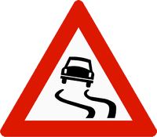
כביש חלק
החלקה היא מצב שבו צמיגי הרכב, כולם או חלק מהם, אינם יוצרים מגע רצוף ויציב עם הכביש, אלא מחליקים עליו.
כאשר נוהגים בכביש חלק ורטוב:
יש להימנע מבלימות פתאומיות (נעילת גלגלים) ופניות חדות.
שמירת מרחק גדולה מהרגיל מהרכב שלפנים.
בלימה לסירוגין בשעת הצורך.
נסיעה במהירות נמוכה.
הקפדה על צמיגים תקינים.

Slide 11
ירידה תלולה
בנהיגה בדרך בה ישנה ירידה תלולה נהגים רבים עושים שימוש רב בבלמים, דבר הגורם להתחממות יתר שלהם ולבלימה חלשה מהרגיל. במורד תלול יש לנהוג על פי הכללים הבאים:
אם הוצב בדרך תמרור המזהיר מפני ירידה מסוכנת, על הנהג לנהוג בהילוך נמוך המתאים לסוג הדרך.
אם נפגשו כלי רכב הבאים מכיוונים מנוגדים בדרך תלולה, והנסיבות מחייבות את עצירתו של אחד מהם, חייב הרכב היורד להיעצר.
בעלייה תלולה יש להאט את מהירות הנסיעה שכן שיפוע הכביש מקשה על הנהג להבחין במכוניות הנוסעות בנתיב הנגדי.

Slide 12
כוח ההתמדה
כוח ההתמדה הינו כוח אשר שואף תמיד לשמר את כיוון התנועה של גוף (ובמקרה שלנו – רכב).
עוצמתו של כוח ההתמדה בכביש תלויה ב2- פרמטרים עיקריים:
מהירות הרכב – ככל שמהירות כלי הרכב תהיה גבוהה יותר כך יגדל כוח ההתמדה שיופעל על כלי הרכב.
משקלו של הרכב – ככל שהרכב כבד ועמוס יותר (בציוד או נוסעים) כוח ההתמדה שיופעל עליו יהיה גדול יותר.
ככל שכוח ההתמדה יהיה גדול יותר כך יהיה צורך בכוח נגדי גדול יותר כדי לשנות את כיוון התנועה של כלי הרכב.

Slide 13
כוח ההתמדה
לדוגמה:
רכב פרטי עם נוסע אחד במשקל של 3.5 טון נוסע במהירות 50 קמ"ש בדרך מישור.
50 קמ"ש
ללא לחיצה על דוושת הבלם כח ההתמדה יגרום לרכב להמשיך בנסיעה באותו כיוון למשך X מטרים .

Slide 14
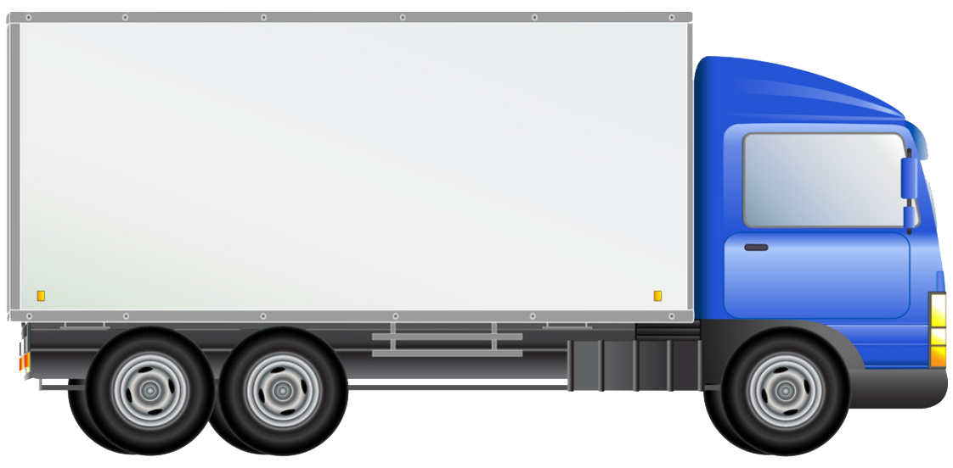
כוח ההתמדה
רכב כבד עם שלושה נוסעים במשקל של 15.5 טון נוסע במהירות 90 קמ"ש במישור.
50 קמ"ש
ללא לחיצה על דוושת הבלם כח ההתמדה יגרום לרכב הכבד להמשיך בנסיעה באותו כיוון למשך X3 מטרים.

Slide 15
כביש משובש
כאשר נהג מגיע לכביש משובש הוא חייב להתאים עצמו לתנאי הדרך.
על הנהג:
עליו לנהוג במהירות התואמת את מצב הכביש.
לבחון היטב את מצב התנועה מכל צד.
להיזהר מסטיות ופניות חדות.
לאחוז ביציבות בהגה.

Slide 16
עקומה חדה
כאשר נהג מגיע לעקומה חדה במהירות גבוהה עליו להתחשב בכוח הצנטריפוגלי אשר גורם לדחיפת הרכב כלפי חוץ.
בכניסה לעקומה יש לנהוג לפי כללים אלו:
לשמור על ימין הכביש ולהאט את מהירות הנסיעה.
בכניסה לעקומה החדה יש להאט וביציאה יש להאיץ את מהירות הרכב.
להימנע מבלימות בזמן השהייה בעקומה.

Slide 17
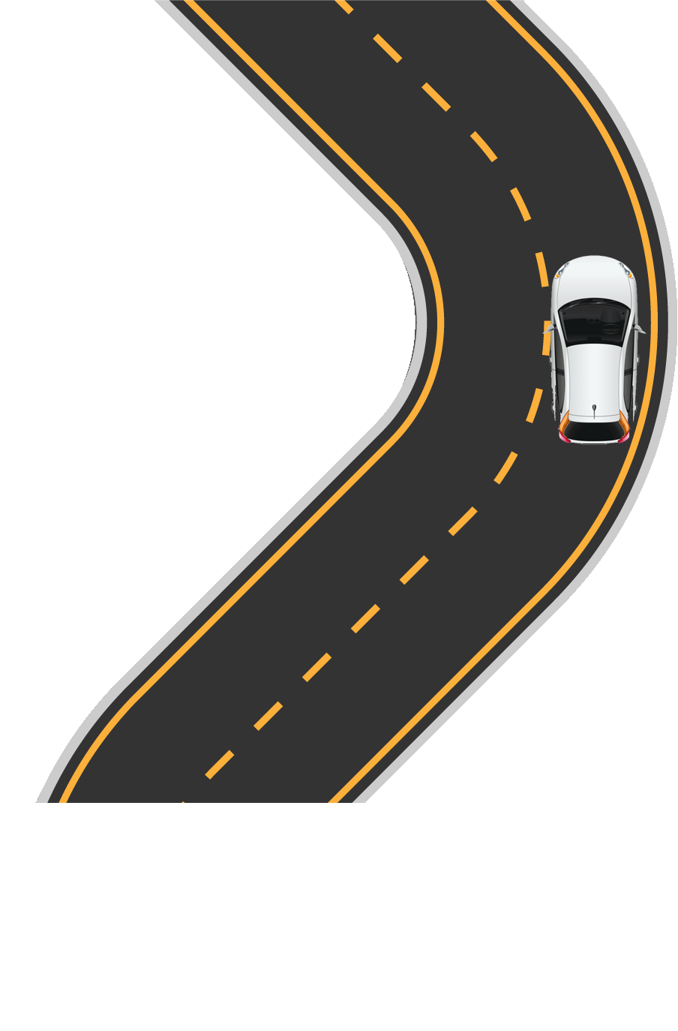
כוח צנטריפוגלי
הכוח הצנטריפוגלי הוא כוח מדומה המושך גוף הנתון בתנועה מעגלית לאורך רדיוס הסיבוב בכיוון הפונה החוצה ממרכז המעגל.
כשהרכב נמצא בפניה הכוח הצנטריפוגלי מזיז את גוף הנוסע בכוון מנוגד לפנייה. ככל שמהירות הרכב גבוהה יותר - הכוח יהיה גדול יותר.
לדוגמה:
כאשר הנהג מטה את ההגה בעקומה שמאלה
הרכב "שואף" לנסוע ישר ואינו "חפץ" בכניסה לעקומה.
הכוח הצנטריפוגלי פועל להוציא את הרכב מחוץ לעקומה ולהחזיר אותו למסלול ישר.

Slide 18
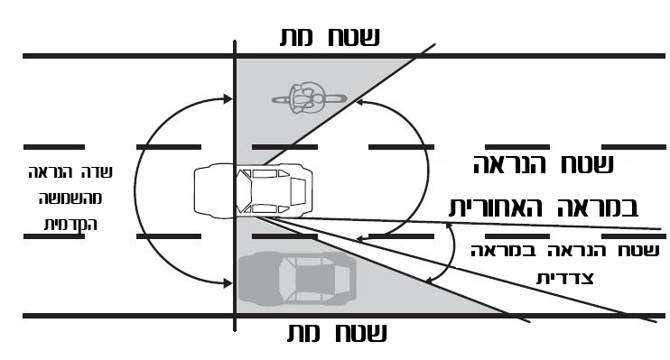
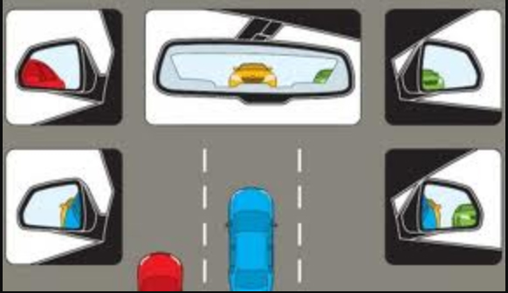
"שטח מת"
"שטח מת" הוא שטח מסביב לרכב שהנהג אינו יכול להבחין בו ובנמצאים בתוכו.
בכל רכב חובה להתקין מראות המגדילות את השטח בו נהג יכול להבחין: מראות צד ומראה אחורית. אף על פי כן ישנם "שטחים מתים" אשר לא ניתן להבחין בהם גם כאשר ישנן מראות תקינות.

Slide 19
עבודות בדרך
במקום בו מתבצעות עבודות בדרך הכביש עלול להיות משובש, הנתיבים עלולים להיות צרים ולעיתים חסומים. לעיתים קרובות יש פקקי תנועה ועובדים וציוד מכני נעים על הכביש שלא על-פי סדרי התנועה.
באתר עבודה ניתן להבחין בסימנים רבים המעידים על אתר העבודה:
תמרורים ובראשם תמרור "עבודות בדרך" וסימונים בצבע כתום על הכביש.

Slide 20
כביש צר
בכביש צר שאינו רחב במידה מספקת למעבר חופשי של שני כלי רכב, עלולים להגיע בד בבד כלי רכב מכיוונים מנוגדים.
יש לנהוג בצד ימין עד כמה שאפשר, לרדת לשול הדרך בשעת הצורך, ואף לעצור ולהמתין למעבר של הרכב הבא ממול.
כאשר השוליים נמוכים ויש לרדת אליהם, יש לעשות זאת בהילוך נמוך ובאיטיות רבה. כך גם לגבי החזרה לכביש.

Slide 21
כביש צר
במקרים רבים בהם הדרך צרה ישנם תמרורים המורים לנו את סדר זכות הקדימה בכניסה לדרך הצרה:
תמרור 307 מחייב את הנהג לתת תן זכות קדימה בקטע דרך צרה לתנועה מהכיוון הנגדי.
תמרור 308 מודיע לנהג כי לו נתנה זכות קדימה בקטע דרך צרה לגבי התנועה מהכיוון הנגדי.

Slide 22
נהיגה בתנאים מכבידים
לנושא הנהיגה בתנאים מכבידים ישנה השפעה נושא זמן תגובה ומרחק עצירה:
משתנים המגדילים את מרחק הבלימה – כביש רטוב, דרך חלקה וכו'
משתנים המגדילים את מרחק התגובה – אלכוהול, סמים, עייפות וכו'

Slide 23
שאלות חזרה

Slide 24
כיצד יש לנהוג בכניסה לעקומה ובנסיעה בה?
יש להגביר את המהירות כאשר נכנסים לעקומה ולהאט באמצע הנסיעה בה.
יש להגביר את המהירות כדי להבטיח פנייה חלקה.
יש לנסוע במרכז הכביש כדי להבטיח את יציבות כלי הרכב בעת הנסיעה.
יש להאט את מהירות הנסיעה.

Slide 25
מהי "נעילת גלגלים" ברכב?
התקנת שרשראות על הגלגלים של כלי הרכב לשם הגברת האחיזה בשעת נהיגה בשלג.
מניעת סיבוב הגלגל של כלי הרכב בעת שחרור הברגים המחזיקים אותו.
הפסקת סיבוב הגלגלים של כלי הרכב בעת הנסיעה בגלל בלימה חזקה ורצופה.
הצמדת מתקן לאחד מהגלגלים של כלי הרכב כדי למנוע את תזוזת כלי הרכב בעת חנייה בירידה תלולה מאוד.

Slide 26
מהי הסכנה העיקרית בנסיעה במורד תלול וארוך?
התחממות יתר של הבלמים ובלימה חזקה מן הדרוש.
אין כל סכנה בנסיעה במורד תלול וארוך.
התקררות יתר של הבלמים ובלימה חזקה מן הרגיל.
התחממות יתר של הבלמים ובלימה חלשה מן הרגיל.

Slide 27
כאשר יורד גשם חזק:
מותר להדליק אורות גבוהים.
מותר להדליק אורות ערפל.
מותר להדליק מהבהבי חירום צהובים.
חובה לנהוג במהירות שאינה עולה על חצי מהמהירות המרבית המותרת.

Slide 28
כיצד ינהגו הנוהגים ברכב בדרך צרה ותלולה (עלייה חדה)?
אם צריך, יעצור נהג הרכב היורד את רכבו, ויאפשר לרכב העולה להמשיך בנסיעתו.
אם צריך, יעצור נהג הרכב העולה את רכבו, ויאפשר לרכב היורד להמשיך בנסיעתו.
די אם שניהם ייצמדו לימין, לשפת הכביש, כדי למנוע התנגשות.
מי שהגיע ראשון ייכנס ראשון לקטע הצר.

Slide 29
מה צריך לבדוק נוהג ברכב לאחר שחצה שלולית מים עמוקה בכביש?
אין צורך בבדיקה כלשהי.
אם מערכת האורות פועלת כנדרש.
את תקינות פעולת מנוע הרכב.
אם מערכת הבלימה פועלת כנדרש.

Slide 30
מה הן תופעות הלוואי של שימוש במגבים לא תקינים?
גרימת נזק לאטימות השמשה.
פגיעה בראות דרך השמשה והסבת נזק לשמשה.
בזבוז אנרגיה של מנוע רכב בעת הפעלתם.
יצירת רעשים במערכת השמע בתא הנהג.

Slide 31
שימוש ביצירות מוגנות בזכויות יוצרים ואיתור בעלי זכויות
השימוש ביצירות במהלך שידור זה נעשה לפי סעיף 27א׳ לחוק זכות יוצרים, תשס"ח-2007. אם הינך בעל הזכויות באחת היצירות, באפשרותך לבקש מאיתנו לחדול מהשימוש ביצירה, זאת באמצעות פנייה לדוא"ל- rights@education.gov.il

